Slide 1
Муниципальное казенное дошкольное образовательное учреждение
детский сад «Солнышко» с. Ключи-Булак
Развитие коммуникативных способностей
у детей дошкольного возраста средствами театрализованной деятельности
Подготовила:
Маркова Т. Ю

Slide 2
Умение общаться - это важнейшее условие успешного социального, интеллектуального развития ребенка, освоение детских видов деятельности, развития творчества.
В дошкольном возрасте ведущим видом деятельности является игра. Следовательно, именно по средствам игры наиболее удобно и эффективно формировать коммуникативные способности дошкольников.

Slide 4
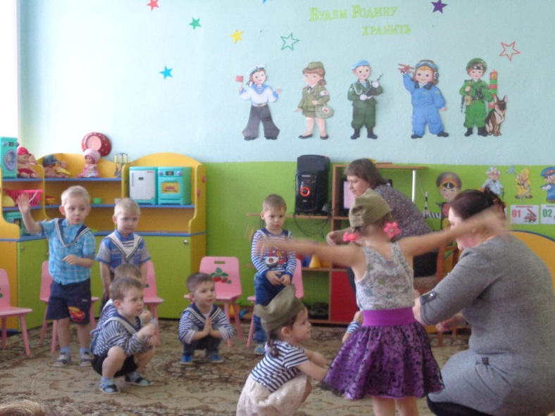

Slide 5
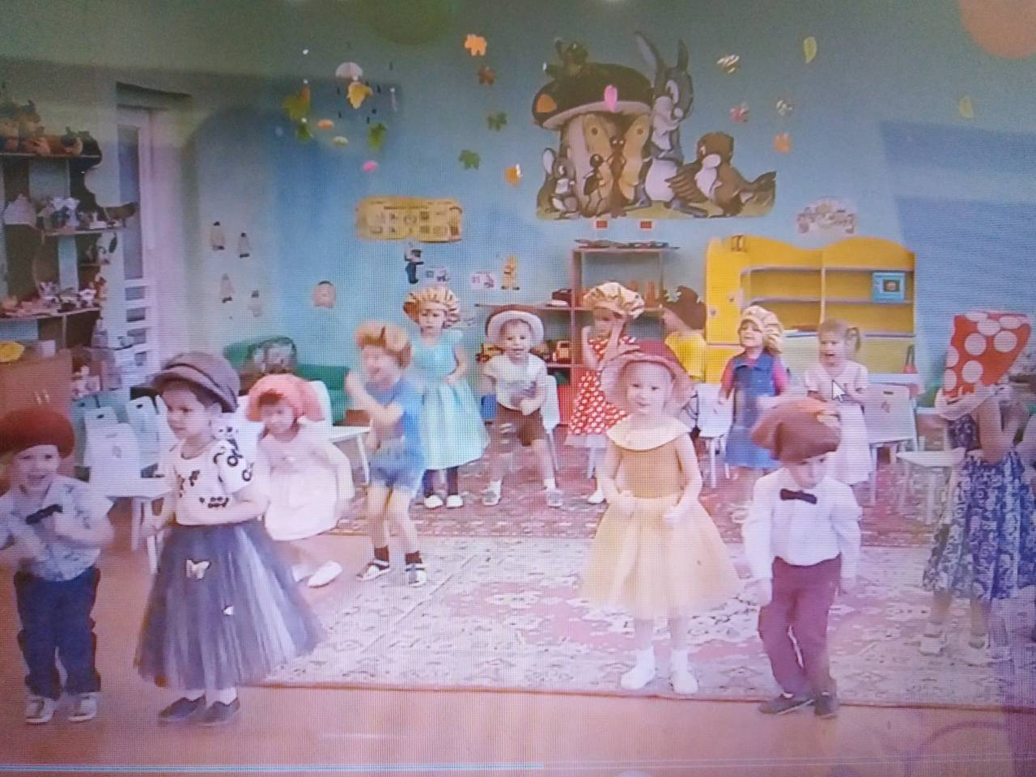
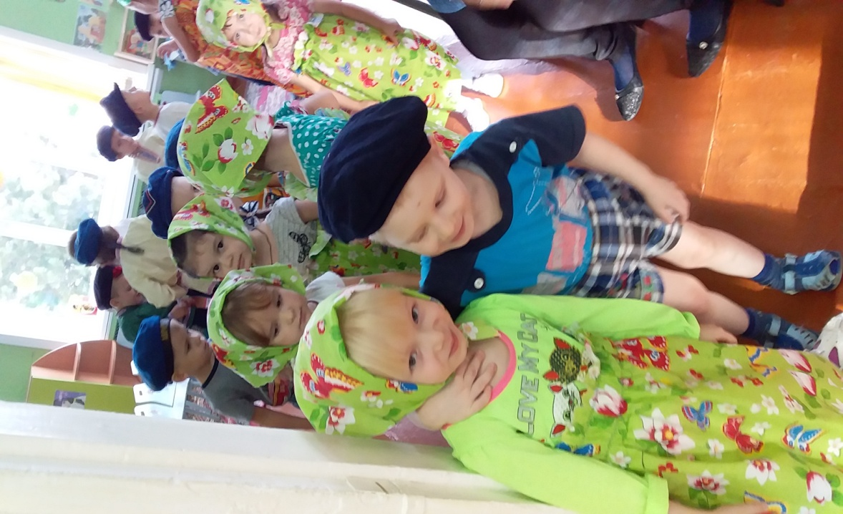

Slide 6
Игры театрализованной направленности несут большие воспитательные возможности. Участвуя в игре, дети знакомятся с многообразием окружающего мира через краски, образы, звуки. Данные игры и умело поставленные вопросы заставляют детей думать, анализировать, делать выводы.

Slide 7
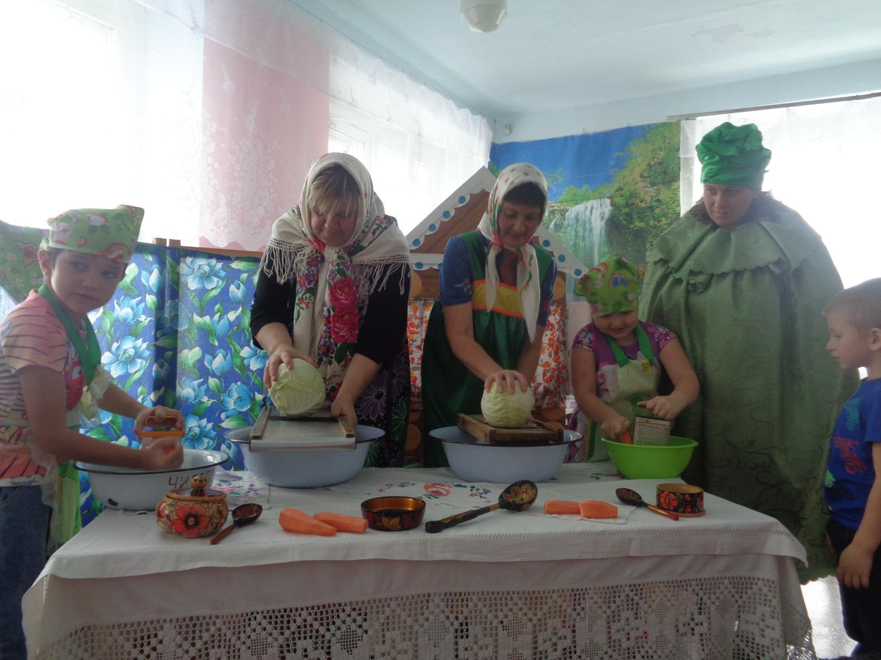

Slide 8
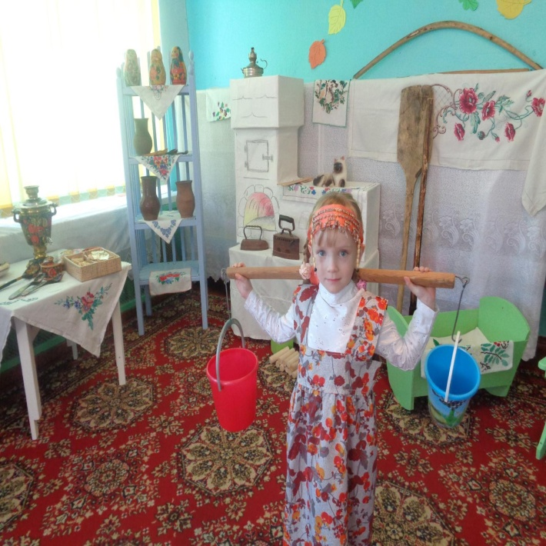
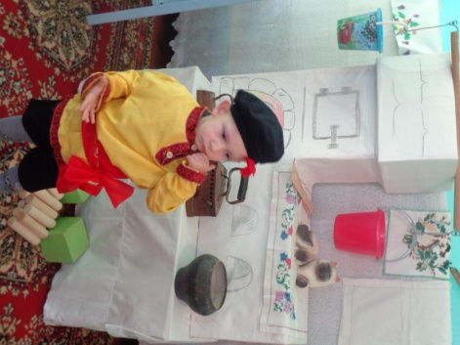

Slide 9
Особую значимость в данной сфере приобретают театрализованные игры.
Театрализованная игра была и остается эффективным средством развития общения детей любых возрастных групп.

Slide 10
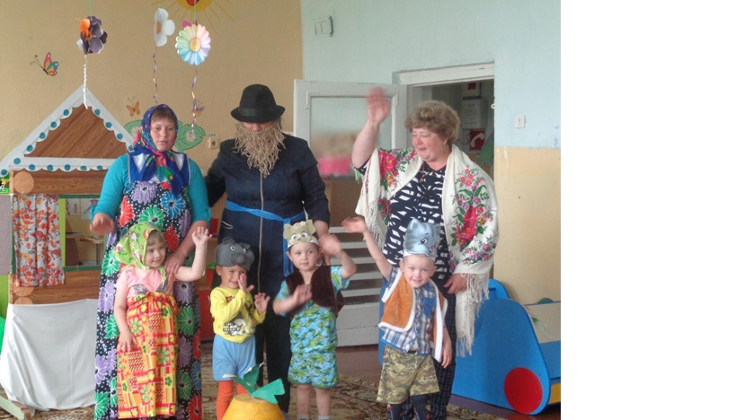

Slide 11
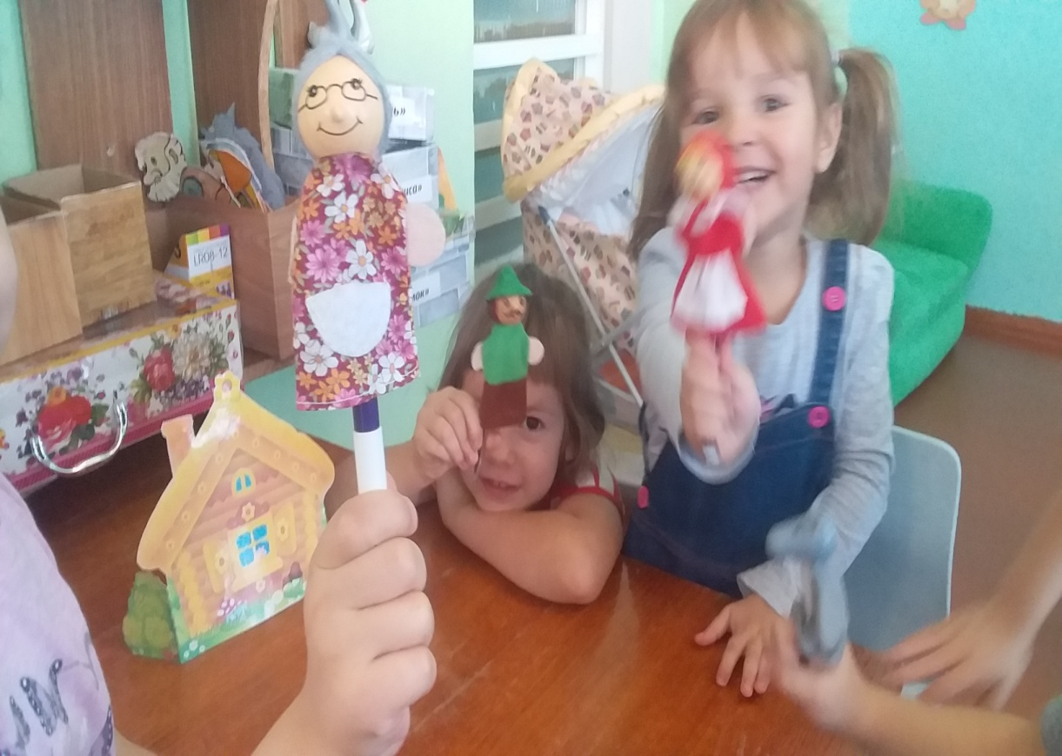

Slide 12
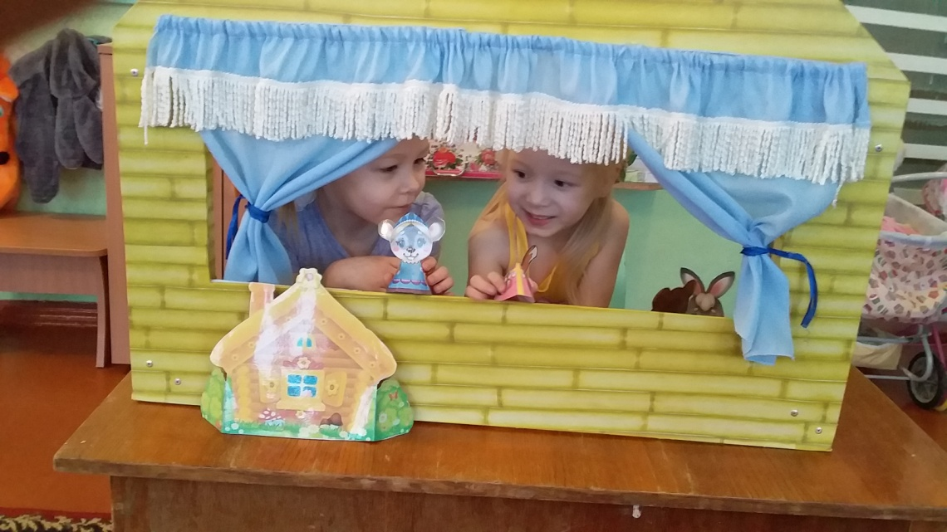

Slide 13
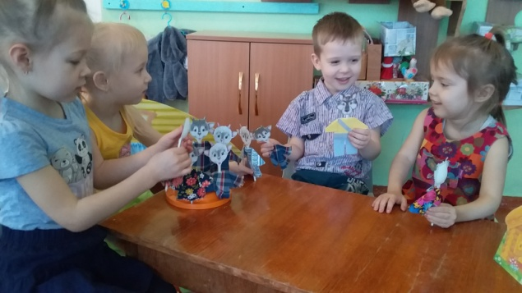

Slide 14
Организация театрализованной деятельности формируется поэтапно:
- Ознакомление детей с художественной литературой
- Проведение различных викторин по произведениям.
- Заочная экскурсия в театр с помощью слайдов
- Подбор пособий для игры
- Ознакомление детей с ролевыми действиями

Slide 15
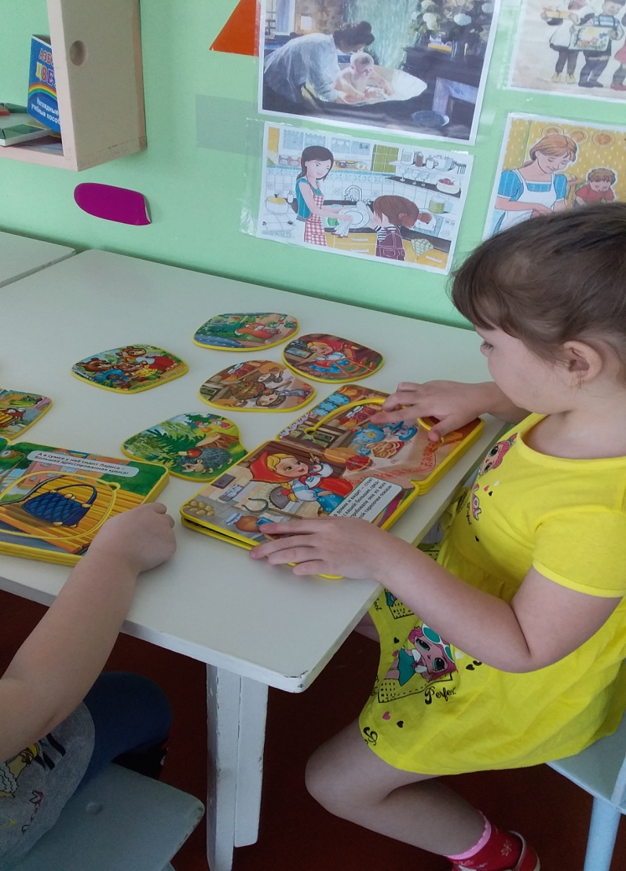
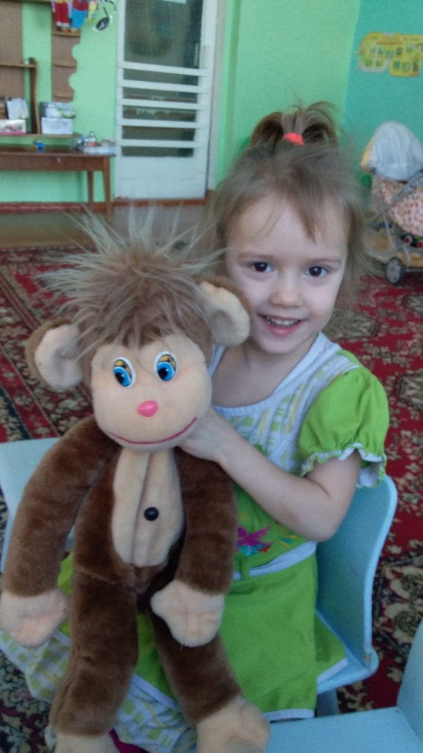

Slide 16
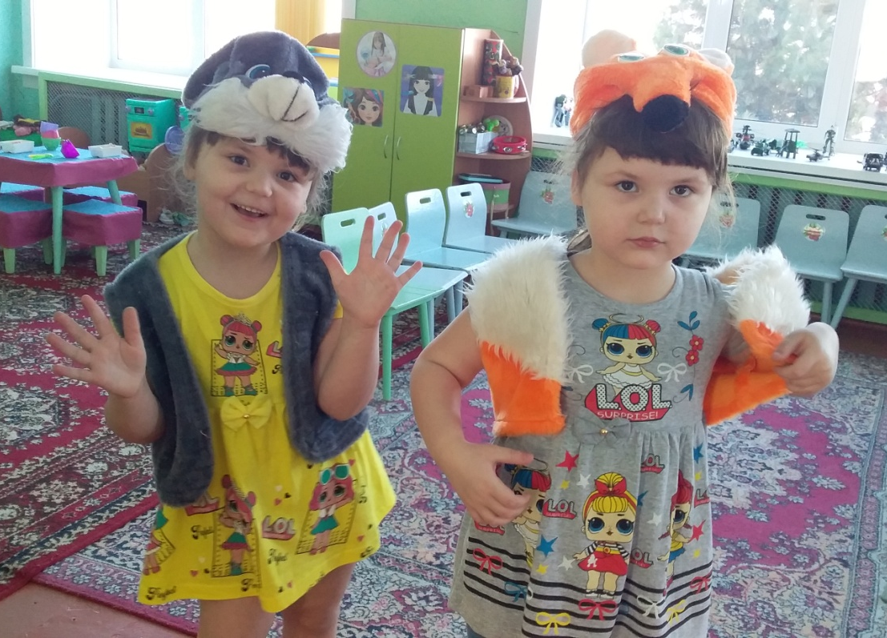

Slide 17
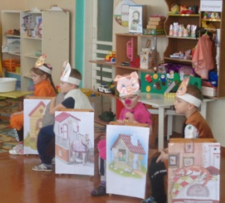

Slide 18
Для успешной работы в данной области необходим материал в виде:
- игр и упражнений на развитее коммуникативных навыков;
-упражнения на развитие речевых и мимических движений;
-упражнения на развитие координации слова с движением;
-творческие задания на развитие пантомимики;
-литературный материал для обыгрывания

Slide 19
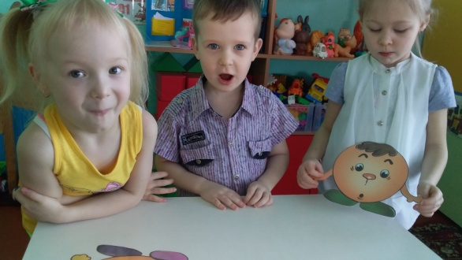
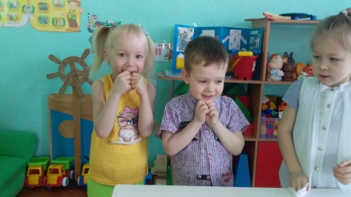
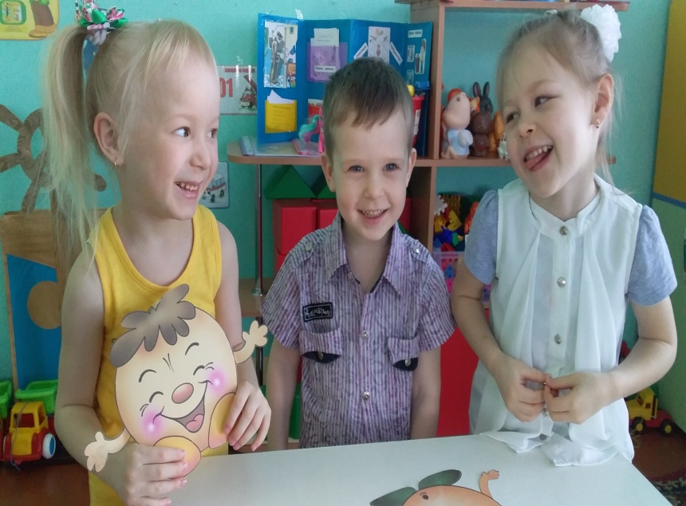
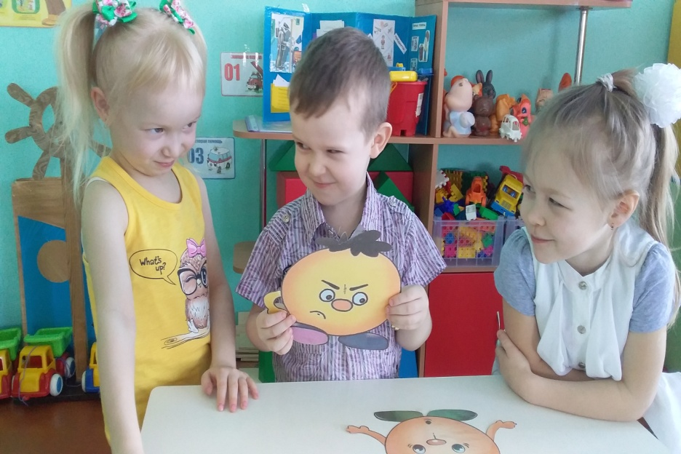

Slide 20
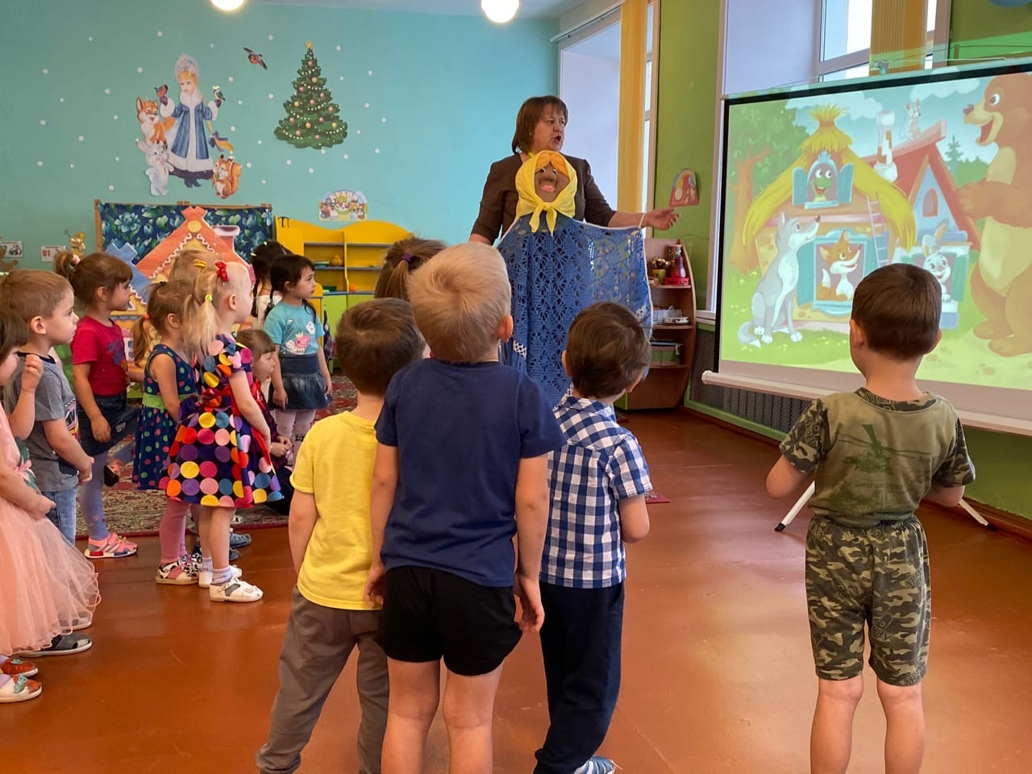

Slide 21
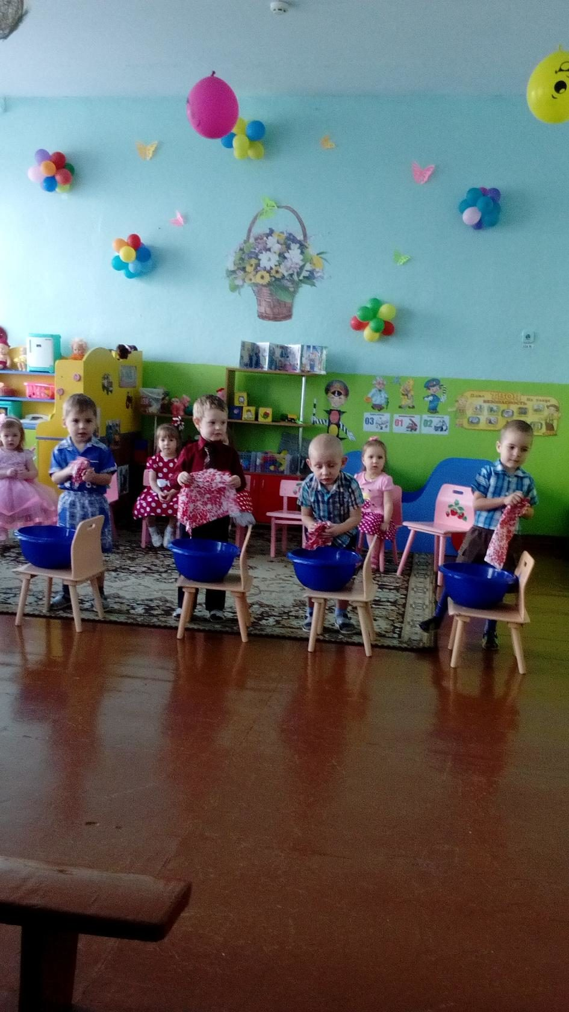
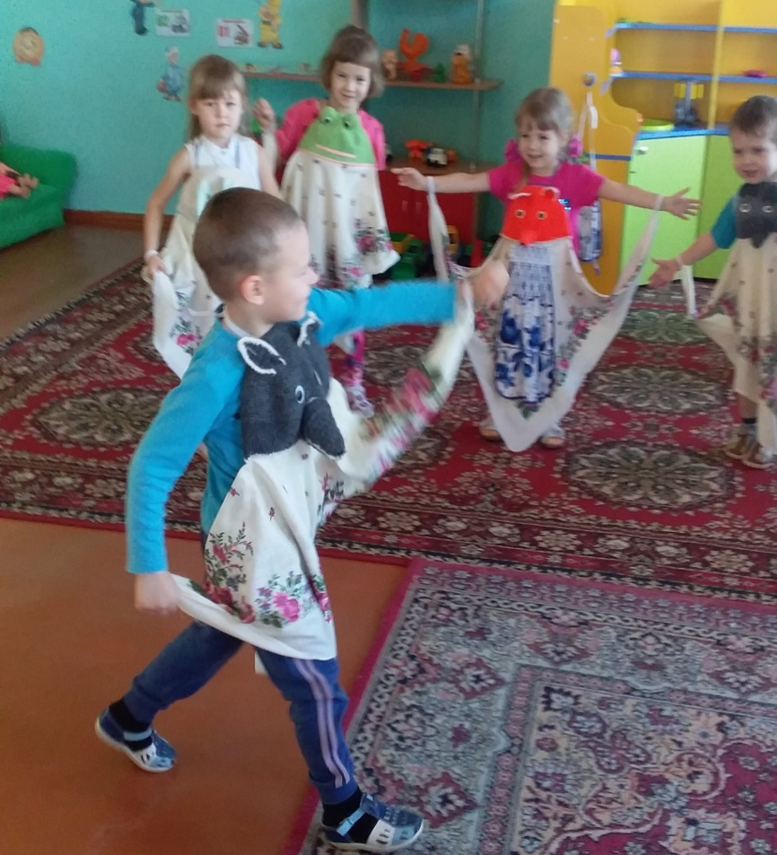

Slide 22
В ходе работы над выразительностью реплик персонажей, собственных высказываний незаметно для ребенка активизируется его словарь, звуковая культура речи совершенствуется, интонационный строй выравнивается

Slide 23
Форма взаимодействия с родителями:
анкетирование;
индивидуальные беседы;
наглядная информация: папка «Театр для всех» с описанием истории театра, его видов;
выставки и фотовыставки;
совместная деятельность;
помощь в изготовлении костюмов и декораций.

Slide 24
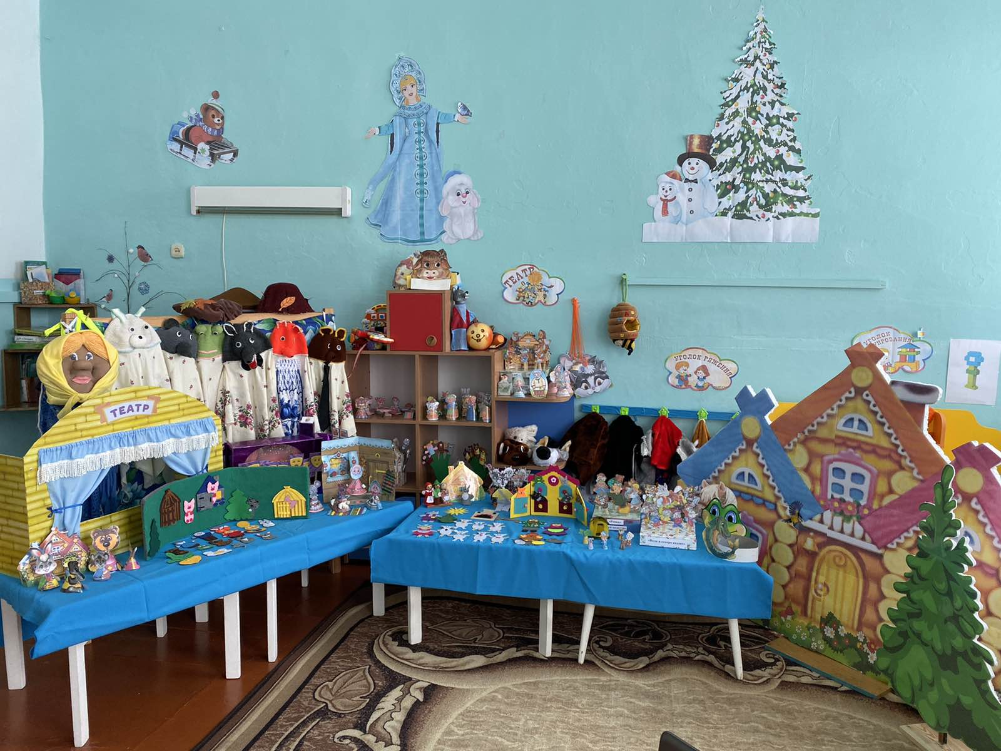
Виды театров

